Slide 1

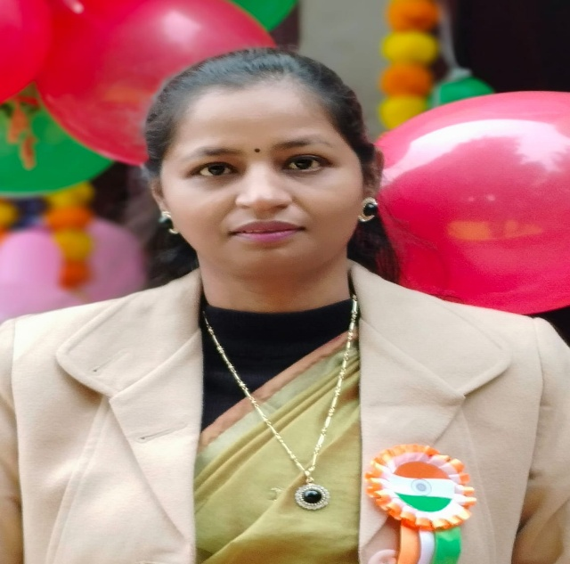

वैज्ञानिक दृष्टिकोण:कहानी से शोध तक
शिक्षक : सुश्री रश्मि मिश्रा (स0 अ0)
विद्यालय: उच्च प्राथमिक विद्यालय मरुआन(1-8)
ब्लाक: बाबाबेलखरनाथ धाम
जनपद: प्रतापगढ़

Slide 2
विद्यालय में नवाचार को प्रारम्भ करने का वर्ष
2018

Slide 3

साइंस फिक्शन और शोध पत्र
विशेष उपलब्धियाँ
नवाचार का क्रियान्वयन
अध्यापक परिचय
1
3
5
7
2
4
6
नवाचार को प्रारम्भ करने का वर्ष
विज्ञान विषय
के लाभ
विज्ञान शोध पत्र प्रस्तुतीकरण

Slide 4
विद्यालय में नवाचार को प्रारम्भ करने का कारण
बच्चों में विज्ञान विषय की कठिन शब्दावली को समझने में समस्या थी।
विज्ञान के ज्ञान को व्यवहारिक रूप में प्रयोग या स्पष्ट करने में समस्या थी।
अपनी बात को लिखित या मौखिक रूप में व्यक्त करने में बच्चों को कठिनाई होती थी।
बच्चों को प्रतियोगिताओं के लिए अपनी प्रोजेक्ट फ़ाइल स्वयं बनाने में झिझक व कठिनाई महसूस होती थी।

Slide 5
कहानियों का प्रचार
बच्चों को वैज्ञानिक कहानियों और पत्रिका से परिचित कराया गया।
प्रस्तुति
नवाचार का क्रियान्वयन
लेखन प्रोत्साहन
समय-समय पर प्रस्तुतियों के माध्यम से प्रोत्साहित किया गया।
स्वयं प्रोजेक्ट कार्य लिखने के लिए प्रेरित किया गया।
समूह कार्य
पत्रिका का संकलन
वैज्ञानिक शब्दावली का प्रयोग करके कहानियाँ लिखना।
बच्चों द्वारा लिखी गई रचनाएँ एक पत्रिका में संकलित की गई।

Slide 6
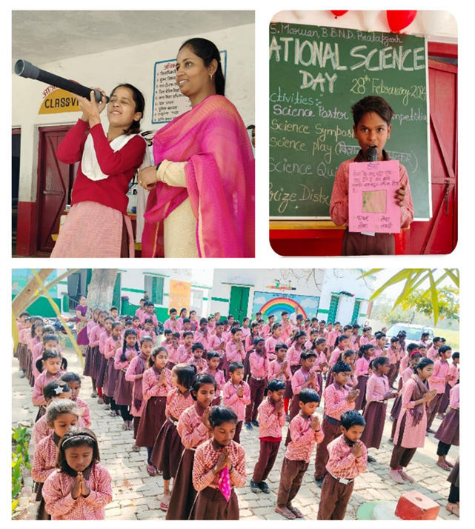
लेखन को विज्ञान विषय से जोड़ने से विद्यालय को लाभ
विद्यार्थियों की अधिगम क्षमता का विकास और विद्यालय में बच्चों का ठहराव ।
विभिन्न प्रतियोगिता में प्रदर्शन (राष्ट्रीय, अंतर्राष्ट्रीय विज्ञान प्रतियोगिता में सफलता) ।
विषयों का स्पष्टीकरण ।
व्यावसायिक शिक्षा का रूप- कंटेंट क्रिएशन , ब्लॉग्गिंग, टीचिंग एंड मार्केटिंग में सहायक ।
विद्यार्थियों में आत्मविश्वास की वृद्धि ।
इंस्पायर मानक अवार्ड, राष्ट्रीय बाल विज्ञान कांग्रेस आदि ।

Slide 7

साइंस फिक्शन और शोध पत्र
के क्षेत्र में
विद्यार्थियों का कार्य

Slide 8






1
2
3
4
नैंसी यादव
प्रिंस यादव
श्रेष्ठा सिंह
शौर्य पाण्डेय
विनीत कुमार पाल
अर्पिता सरोज
नन्द गोपाल तिवारी
उपलब्धि
उपलब्धि
उपलब्धि
उपलब्धि
26वीं राष्ट्रीय बाल विज्ञान कांग्रेस 2018-19 भुवनेश्वर ओडिशा
इंडिया इंटरनेशनल साइंस फेस्टिवल 2021-विज्ञानिका (पणजी गोवा)
राष्ट्रीय बाल विज्ञान कांग्रेस 2021(ऑनलाइन)
राष्ट्रीय बाल विज्ञान कांग्रेस
(भोपाल मध्यप्रदेश)
स्तर: राष्ट्रीय
स्तर: अंतर्राष्ट्रीय
स्तर: राष्ट्रीय
स्तर: राष्ट्रीय
कार्यक्षेत्र:
साइंस फिक्शन
कार्यक्षेत्र: शोधपत्र
कार्यक्षेत्र: शोधपत्र
कार्यक्षेत्र: शोधपत्र

Slide 9
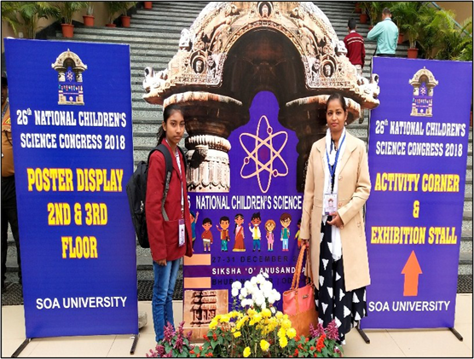
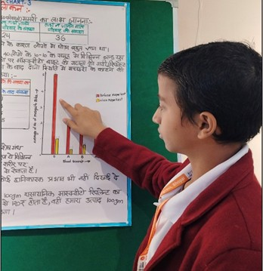
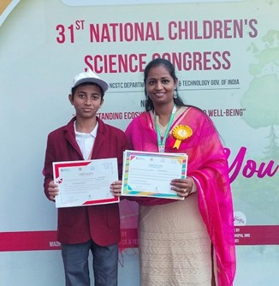



राष्ट्रीय स्तर पर अपने विज्ञान शोध पत्र प्रस्तुतीकरण के लिए विद्यार्थियों का चयन
नैन्सी यादव- राष्ट्रीय बाल विज्ञान कांग्रेस 2018 (भुवनेश्वर ओडिशा)
श्रेष्ठा सिंह - राष्ट्रीय बाल विज्ञान कांग्रेस 2021
शौर्य पांडेय 31वी राष्ट्रीय बाल विज्ञान कांग्रेस
(भोपाल मध्य प्रदेश)

Slide 10
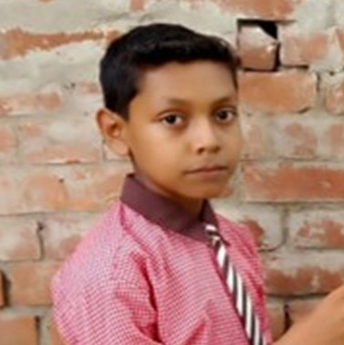
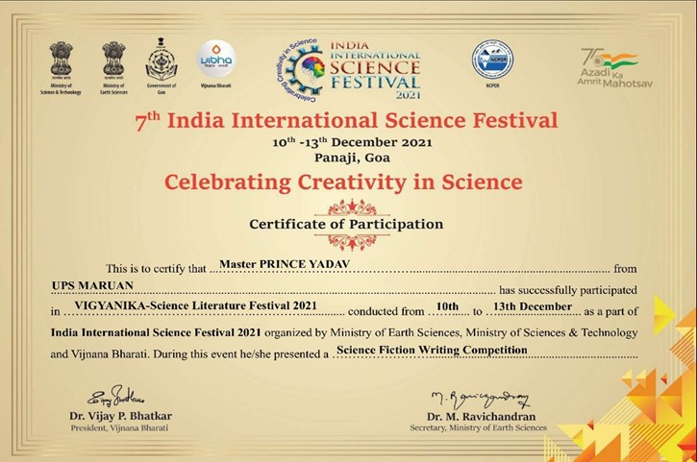
विशेष उपलब्धियाँ
** आओ गढ़े कहानी 2021 **
एस. सी. ई. आर. टी. उत्तर प्रदेश द्वारा अयोजित प्रतियोगिता में राज्य स्तर पर चयनित छात्र
1
पुनीत कुमार पाल
2
अन्तर्राष्ट्रीय स्तर पर विज्ञान लिटरेचर फेस्टिवल 2021 में छात्र प्रिंस यादव द्वारा प्रतिभाग

Slide 11



